Slide 1
第六堂 Template深入探討
活用Django4建構動態網站的16堂課

Slide 2
學習目標
Template的設定與運作
進階Template技巧
Template的繼承
共用模板的使用範例
Template語言(語法)
決策指令
迴圈指令
過濾器與其它的語法標記

Slide 3
Template的設定與運作
使用Template之前，首先要到setttings.py中去做好資料夾的設定工作，安排所有的.html在同一個資料夾中，並把DIR指到這個資料夾。
如果不想要使用預設的模板引擎，也可以自行更換。

Slide 4
settings.py設定
settings.py中和Template有關設定如下：
TEMPLATES = [
{
'BACKEND': 'django.template.backends.django.DjangoTemplates',
'DIRS': [BASE_DIR / 'templates'],
'APP_DIRS': True,
'OPTIONS': {
'context_processors': [
'django.template.context_processors.debug',
'django.template.context_processors.request',
'django.contrib.auth.context_processors.auth',
'django.contrib.messages.context_processors.messages',
],
},
},
]

Slide 5
settings.py設定(demo說明優先順序)
BACKEND
指定要使用的模板引擎(預設為Django模板引擎，也可使用如Jinja2，修改成django.template.backends.jinja2.Jinja2)
DIRS
指定templates網頁檔案存放位置
APP_DIRS
設定成True，表示當要使用templates網頁檔案時，則為從當前APP內的templates資料夾開始尋找對應的模板，如果沒找到對應的模板，則會到DIRS設定的路徑找尋，假如全部都沒找到的話就會丟出TemplateDoestNotExist的例外
正確的是：根目錄下的模版還是較優先於APP內的模板
注意：如果template內的檔案有換目錄，而不只是修改後的存檔，要中斷server再重啟才會生效(demo)
Notes:
如果換(搬移)整個template而不是修改後的存檔，要中斷server再重啟才會生效
順序的部份課本說得和實際不符：正確的是：根目錄下的模版還是較優先於APP內的模板(已測試過)
APP_DIRS=true的作用就是多一個去找app底下的template資料夾(示範)
最好的方式不要取相同的檔名
一、index.html搬到app之下，‘APP_DIRS’: True, MARK掉

Slide 6
settings.py設定
(dj4ch06) PS D:\dj4book> tree dj4ch06 /f
列出磁碟區 DATA 的資料夾 PATH
磁碟區序號為 00000044 62B9:847B
D:\DJ4BOOK\DJ4CH06
│ db.sqlite3
│ manage.py
│ requirements.txt
├─dj4ch06
│ │ asgi.py
│ │ settings.py
│ │ urls.py
│ │ wsgi.py
│ │ __init__.py
├─mysite
│ │ admin.py
│ │ apps.py
│ │ models.py
│ │ tests.py
│ │ views.py
│ │ __init__.py
│ ├─migrations
│ │ __init__.py
│ └─templates
└─templates
Notes:
Mysite/templates優先套用，接下來才是dir/templates(錯的，如果要用app內的就把base dir的去掉或是改成不同的名字來避免)
如此,我們也可以在各個App內也設定templates 資料夾,這樣的設定可以讓
App被重複使用到其他網站。

Slide 7
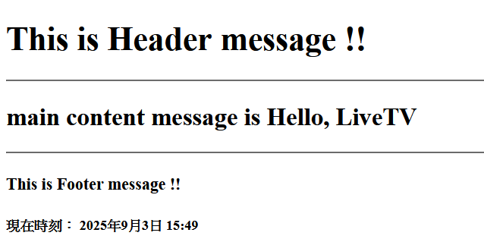
settings.py設定
在views.py中就要編寫一個index函數，如下所示：
from django.shortcuts import render
def index(request):
return render(request, 'index.html', {'msg':'Hello'})

Slide 8
(demo 不同app的順序) URLs.py設定
使用了以下的設定網站的首頁：
from django.contrib import admin
from django.urls import path
from mysite import views
urlpatterns = [
path('admin/', admin.site.urls),
path('', views.index),
]

Slide 9
index.html
<!-- index.html (ch06www project) -->
<!DOCTYPE html>
<html>
<head>
<meta charset='utf-8'>
<title>Home Page</title>
</head>
<body>
<h2>Hello world!</h2>
<hr>
{{ msg }}
<hr>
<em>
現在時刻：{{ now }}
</em>
</body>
</html>

Slide 10
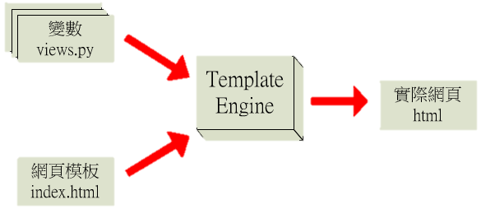
模板工作原理
上述模板的工作原理

Slide 11
建立templates檔案
使用模板的標準步驟：
由於我們的程式功能就是在mysite這個APP中，所以相對的，該APP所需處理的模板也需要放在該APP底下的templates資料夾下，使得mysite APP擁有更高的獨立性與可重複使用。
在views.py的處理函數中，查詢、計算並準備資料，把要顯示在網頁上的資料使用字典格式編排好。
使用render函數做模板渲染功能(httpresponse()不行喔)
第一個參數request用以產生回應結果給網頁伺服器
第二個參數是指定要渲染的模板(.html檔案)
最後一個參數是夾帶我們要傳送的內容，內容需要以字典形式傳送（如果要傳遞的變數比較多，能將字典形式改成使用Python的locals()函數） 。

Slide 12
模板的工作原理
在Template檔案中，渲染器主要以2個符號來識別，
{{ }}
兩對大括號中間放置要顯示的變數
{% %}
大括號加上百分比符號則代表了中間是模板的控制命令(例如決策、迴圈等指令，亦或是做模板的繼承與管理等相關指令)
以讓網站首頁顯示目前系統時間為例：
from datetime import datetime
def index(request):
now = datetime.now()
return render(request, 'index.html', locals())
Notes:
def index(request):
now = datetime.now()
msg = 'Hello'
return render(request, 'index.html', locals())

Slide 13
模板的工作原理
使用{{ now }}把目前的系統日期時間顯示出來，如下所示：
<!-- index.html (ch06www project) -->
<!DOCTYPE html>
<html>
<head>
<meta charset='utf-8'>
<title>Home Page</title>
</head>
<body>
<h2>Hello world!</h2>
<hr>
<em>
{{ now }}
</em>
</body>
</html>

Slide 14
共用模版的使用
幾乎所有的商用網站在每一頁都會有一些共同的元素以強調網站的風格，如果像上一小節那樣每一樣都分開設計的話，不僅要多花許多不必要的時間和精力，而且如果有所更動的時候，也很難同步修改到所有網頁共同的部份。
把每一個網頁共同的部份獨立出來成為另外一個檔案，才是最正確的做法，Django就提供了共同模版的方式處理這部份的機制。

Slide 15
共用模版的使用
檔案名稱 | 用途說明
base.html | 網站的基礎模版，提供網站的主要設計外觀風格
header.html | 網站中每一個網頁共用的標題元素，通常是放置網站Logo的地方
footer.html | 網站中每一個網頁的共用頁尾，用來放置版權聲明或是其它參考資訊
index.html | 此範例網站的首頁
post.html | 此範例網站用來顯示單篇文章的網頁

Slide 16
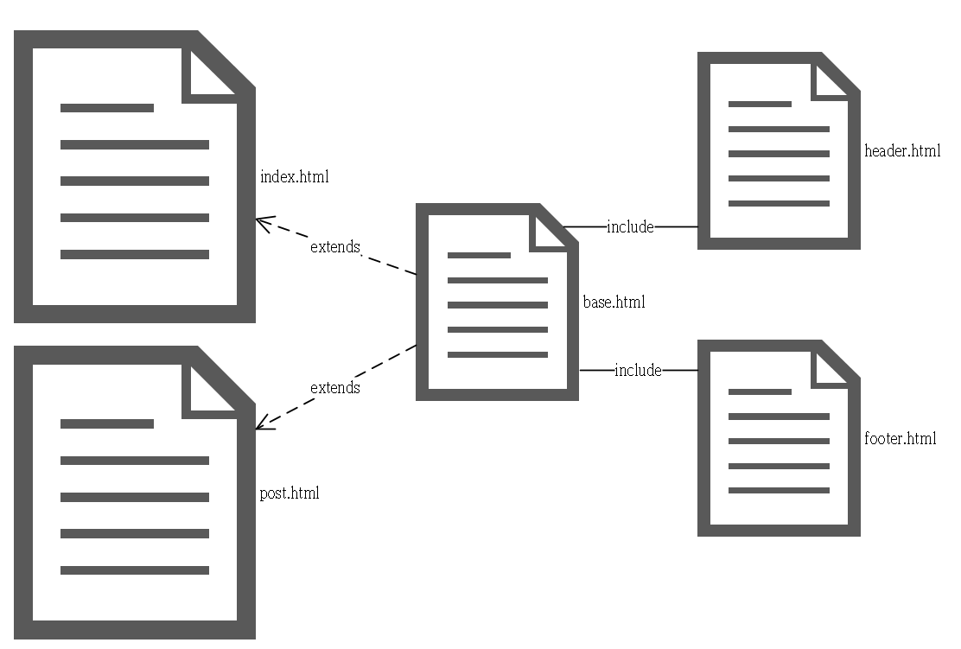
共用模版的使用
基本的模版架構
Notes:
分類口訣：共用的、不變的東西就放base(包括外面的標籤：例<title></title>標籤留在base以方便做全局設計，只有標籤內會變的內容拿出去外面的子樣板

Slide 17
共用模版的使用 file:02mblog\mblog\mysite\templates ch02\mblog\templates也有(可用這個)
base.html
<!-- base.html -->
<!DOCTYPE>
<html>
<head>
<meta charset='utf-8'>
<title>
1{% block title %} {% endblock %}
</title>
</head>
<body>
2{% include 'header.html' %}
2{% block headmessage %} {% endblock %}
<hr>
1{% block content %} {% endblock %}
<hr>
3{% include 'footer.html' %}
</body>
</html>
Notes:
COPY index.html改名為base.html然後把index.html清空，第一次先改body的文章內容，先不要改header message
保留html標籤，其餘的內容用block取代
快速鍵：{% include%} 打字：include
{% block title %} {% endblock %} 打字：block

Slide 18
共用模版的使用
index.html
<!-- index.html -->
{% extends ‘base.html’ %} →決定用哪個骨架
{% block title %} 歡迎光臨我的部落格 {% endblock %}
{% block headmessage %}
<h3 style='font-family:標楷體;'>本站文章列表</a>
{% endblock %}
{% block content %}
{% for post in posts %}
<p style='font-family:微軟正黑體;font-size:14pt;font-weight:bold;'>
<a href='/post/{{post.slug}}'>{{ post.title }}</a>
</p>
{% endfor %}
{% endblock %}
Notes:
原則上：block的外面沒有標籤(因為由base來決定整個網頁結構)，只有block內才會有標籤

Slide 19
共用模版的使用
post.html
<!-- post.html -->
{% extends 'base.html' %}
{% block title %} {{ post.title }} - 文學天地 {% endblock %}
{% block headmessage %}
<h3 style='font-family:微軟正黑體;'>{{ post.title }}</h3>
<a style='font-family:微軟正黑體;' href='/'>回首頁</a>
{% endblock %}
{% block content %}
<p style='font-family:微軟正黑體;font-size:12pt;letter-spacing:2pt;'>
{{ post.body }}</a>
</p>
{% endblock %}
Notes:
給學生練習

Slide 20
共用模版的使用
header.html
<!-- header.html -->
<h1 style="font-family:微軟正黑體;">歡迎光臨 文學天地</h1>
Notes:
從base搬過去即可，
只用include header.html不須用block headmessage

Slide 21
共用模版的使用 以下這段內容會無條件出現在所有引用footer.html的頁面中(雖然有加block)未解??
footer.html
<!-- footer.html -->
{% block footer %}
{% if now %}
<p style='font-family:微軟正黑體;'>現在時刻：{{ now }}</p>
{% else %}
<p style='font-family:微軟正黑體;'>本文內容取自網路，如有侵權請來信通知下架...</p>
{% endif %}
{% endblock %}
Notes:
先不用

Slide 22
模板在templates檔案中使用現有的網頁框架的工作原理 base.html !b5-script
由於模板引擎只針對{{}}和{%%}中的內容加以處理，因此原本放在.html檔案中的Javascript以及CSS程式碼並不會被更動，因此在網頁排版中經常會使用到的jQuery、Ajax、以及Bootstrap等等
使用CDN連結引入Bootstrap前端框架：放在</head>這行的前面
<link rel="stylesheet" href="https://cdn.jsdelivr.net/npm/bootstrap@5.2.3/dist/css/bootstrap.min.css" integrity="sha384-rbsA2VBKQhggwzxH7pPCaAqO46MgnOM80zW1RWuH61DGLwZJEdK2Kadq2F9CUG65" crossorigin="anonymous">
<script src="https://cdn.jsdelivr.net/npm/bootstrap@5.2.3/dist/js/bootstrap.min.js" integrity="sha384-cuYeSxntonz0PPNlHhBs68uyIAVpIIOZZ5JqeqvYYIcEL727kskC66kF92t6Xl2V" crossorigin="anonymous"></script>
<script src="https://cdn.jsdelivr.net/npm/bootstrap@5.2.3/dist/js/bootstrap.bundle.min.js" integrity="sha384-kenU1KFdBIe4zVF0s0G1M5b4hcpxyD9F7jL+jjXkk+Q2h455rYXK/7HAuoJl+0I4" crossorigin="anonymous"></script>
Notes:
BootS把這一段程式碼放在index.html 的 <head></head>之間,一般是放在</head>這一行的前面。
JavaScript的連結則是放在</body>的前面:
Bundle = min + Popper，所以上面script選一個即可
說明From六角：https://bootstrap5.hexschool.com/docs/5.0/getting-started/introduction/

Slide 23
模板的工作原理
使用CDN連結引入jQuery：放在</body>的前面
<script src="https://code.jquery.com/jquery-3.6.1.js" integrity="sha256-3zlB5s2uwoUzrXK3BT7AX3FyvojsraNFxCc2vC/7pNI=" crossorigin="anonymous"></script>

Slide 24
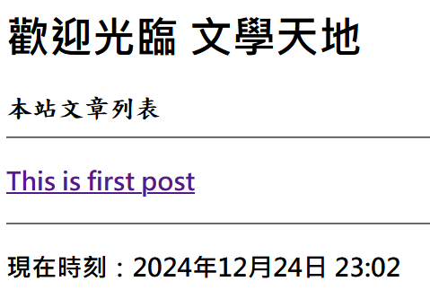
共用模版的使用
套用模版的範例程式執行畫面

Slide 25
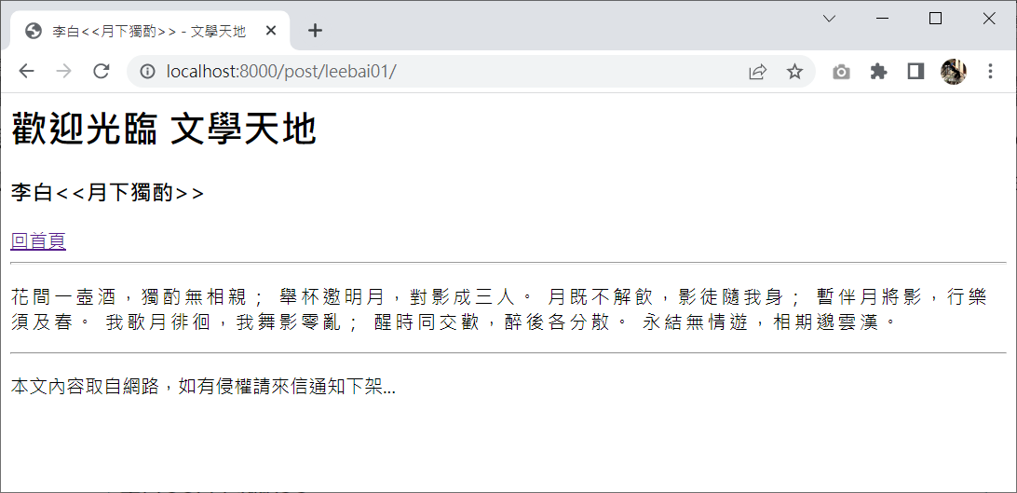
共用模版的使用
套用模版的範例程式執行畫面

Slide 26
產生第一個網站框架 請在Anaconda Prompt之下執行以下指令
conda create --name dj4ch02 python=3.10
conda activate dj4ch02
md dj4ch02
cd dj4ch02
pip install django
django-admin startproject mblog
cd mblog
python manage.py startapp mysite
**如果是在Linux或Mac的終端機，md指令請改為mkdir
Notes:
Create env要加 python不指定版本就是安裝最新版
移除env
conda env remove -name myenv--all
找不到pip? (可能還沒有安裝python)用pip --version 確認(注意vscode要用管理者啟動)
ModuleNotFoundError: No module named 'pip’
可以使用 python -m ensurepip 命令來安裝。
接著，執行 python -m pip install --upgrade pip 來升級pip。

Slide 27
編輯settings.py
允許所有的電腦來訪：
ALLOWED_HOSTS = ['*']
把我們建立的APP模組mysite加進去：（在settings.py的INSTALLED_APPS串列中）
INSTALLED_APPS = [
'django.contrib.admin',
'django.contrib.auth',
'django.contrib.contenttypes',
'django.contrib.sessions',
'django.contrib.messages',
'django.contrib.staticfiles',
'mysite',
]
Notes:
注意：如果沒做這步，model、view、修改都無法被知道，例如model就無法建立資料表

Slide 28
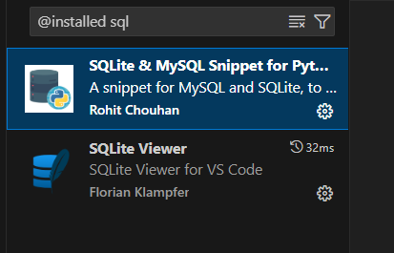
編輯settings.py
修改時區設定，如下所示：
LANGUAGE_CODE = 'zh-hant'
TIME_ZONE = 'Asia/Taipei'
儲存settings.py，然後執行以下兩行指令：
python manage.py makemigrations
python manage.py migrate
預設的情形下，Django會使用SQLite來儲存資料庫的內容，在我們使用以上兩個命令的時候，即會產生一個叫做db.sqlite3的檔案。

Slide 29
直播電視網站應用範例
本小節的目的是製作一個網站，把這些直播電視新聞集中在我們的網站中，並提供以連結或按鈕的方式來當做是選台的服務。
要把Youtube某一個影片連結到自己的網站中，需要先取得該網站的嵌入碼，嵌入碼的位置下圖：

Slide 30
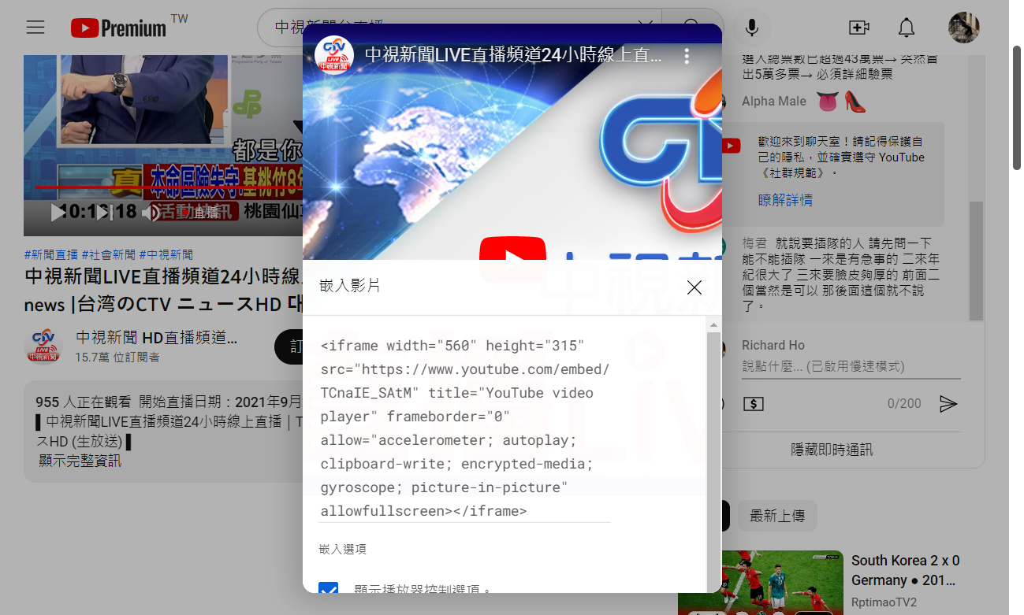
直播電視網站應用範例
Notes:
/embed/之後的字元就是影片的id

Slide 31
直播電視網站應用範例
基本上每一個影片的嵌入碼都是一樣的，只有一個地方不同，就是每一支影片特有的ID，位於「embed/」之後，「”」之前的地方
嵌入碼在網頁中只要使用一次
然後填入不同的ID就會出現不同的影片

Slide 32
直播電視網站應用範例
讓網址可以接受數字，urls.py的內容如下所示：
from django.contrib import admin
from django.urls import path
from mysite import views
urlpatterns = [
path('admin/', admin.site.urls),
path('', views.index),
path('twtv/<int:tv_id>', views.twtv, name='tv-url'),
]
Notes:
第3行就是增加讓網址可以識別出1個數字「<int:tvno>」的設定,
因為我們在index.html會使用這行設定來對網址進
行編碼,因此也把這個設定給一個名字叫做「tv-url,便於後續續網址的產生。

Slide 33
直播電視網站應用範例
views.py的index函數中，其程式內容如下所示：
from django.shortcuts import render
from datetime import datetime
def index(request, tvno = 0):
tv_list = [{'name':'公視', 'tvcode':'quwqlazU-c8'},
{'name':'非凡', 'tvcode':'eA6Aczd3FZM'},
{'name':'民視', 'tvcode':'ylYJSBUgaMA'},
{'name':'中視', 'tvcode':'TCnaIE_SAtM'},]
now = datetime.now()
tv = tv_list[tvno]
return render(request, 'index.html', locals())
Notes:
(從網址列中選取,例如localhost:8000/1/會選用1,而localhost:800/2/會選用2,
由於tv變數是一個字典型態的變數,因此可以使用tv.name 取出頻道的名
稱,tv.tvcode 取出影片的ID。

Slide 34
直播電視網站應用範例
index.html的程式碼內容：
<!-- index.html (ch06 project) -->
<!DOCTYPE html>
<html>
<head>
<meta charset='utf-8'>
<title>Home Page</title>
<!-- Latest compiled and minified CSS -->
<link rel="stylesheet" href="https://maxcdn.bootstrapcdn.com/bootstrap/3.3.6/css/bootstrap.min.css" integrity="sha384-1q8mTJOASx8j1Au+a5WDVnPi2lkFfwwEAa8hDDdjZlpLegxhjVME1fgjWPGmkzs7" crossorigin="anonymous">

Slide 35
直播電視網站應用範例
<!-- Optional theme -->
<link rel="stylesheet" href="https://maxcdn.bootstrapcdn.com/bootstrap/3.3.6/css/bootstrap-theme.min.css" integrity="sha384-fLW2N01lMqjakBkx3l/M9EahuwpSfeNvV63J5ezn3uZzapT0u7EYsXMjQV+0En5r" crossorigin="anonymous">
<!-- Latest compiled and minified JavaScript -->
<script src="https://maxcdn.bootstrapcdn.com/bootstrap/3.3.6/js/bootstrap.min.js" integrity="sha384-0mSbJDEHialfmuBBQP6A4Qrprq5OVfW37PRR3j5ELqxss1yVqOtnepnHVP9aJ7xS" crossorigin="anonymous"></script>
</head>

Slide 36
直播電視網站應用範例
<body>
<nav class='navbar navbar-default'>
<div class='container-fluid'>
<div class='navbar-header'>
<a class='navbar-brand' href='#'>現正播出{{tv.name}}</a>
</div>
<ul class='nav navbar-nav'>
<li class='active'><a href='/'>Home</a></li>
<li><a href='{% url 'tv-url' 0 %}'>東森</a></li>
<li><a href='{% url 'tv-url' 1 %}'>民視</a></li>
<li><a href='{% url 'tv-url' 2 %}'>台視</a></li>
<li><a href='{% url 'tv-url' 3 %}'>華視</a></li>
</ul>
</div>
</nav>
Notes:
B5-navbar-default, b5-navlink
tv-url = localhost:8000/ + 參數0~3
<a href=‘/’> 裏面的’/’就等於 localhost:8000/ browser自動填上去
<ul class='nav navbar-nav'>
<li class='active'><a href='/'>Home</a></1i>
{% for tv in tv_list %}
<li><a href='/{{ forloop.counter0 }}/'>{{tv.name}}</a></li>
{% endfor %}
</ul>

Slide 37
直播電視網站應用範例(for loop寫法)
<body>
<nav class='navbar navbar-default'>
<div class='container-fluid'>
<div class='navbar-header'>
<a class='navbar-brand' href='#'>現正播出{{tv.name}}</a>
</div>
<ul class='nav navbar-nav'>
<li class='active'><a href='/'>Home</a></li>
{% for tv in tv_list %}
<li>
<a href='/{{ forloop.counter0 }}/'>{{tv.name}}</a>
</li>
{% endfor %}
</ul>
</div>
</nav>
Notes:
tv-url = localhost:8000/
<a href=‘/’> 裏面的’/’就等於 localhost:8000/ 自動browser填上去
<ul class='nav navbar-nav'>
<li class='active'><a href='/'>Home</a></1i>
{% for tv in tv_list %}
<li><a href='/{{ forloop.counter0 }}/'>{{tv.name}}</a></li>
{% endfor %}
</ul>

Slide 38
直播電視網站應用範例
<div class='conatiner'>
<div id='tvcode' align='center'>
<iframe width="560" height="315" src="https://www.youtube.com/embed/{{tv.tvcode}}?autoplay=1" frameborder="0" allowfullscreen></iframe>
</div>
</div>
<div class='panel panel-default'>
<div class='panel-footer'><em>{{ now }}</div>
</div>
<script src="https://code.jquery.com/jquery-3.1.0.min.js" integrity="sha256-cCueBR6CsyA4/9szpPfrX3s49M9vUU5BgtiJj06wt/s=" crossorigin="anonymous"></script>
</body>
</html>
Notes:
注意到/embed/字串後面的([tv.tvcodel),即是透過Template 把從views.py 傳遞過來
的變數取出其影片ID的部份,然後串接在嵌入碼的地方。在此ID後面加上?autoplay=1,
讓此影片可以在選取之後立即自動播放,這樣操作起來就比較像是電視機的選台功能了。

Slide 39
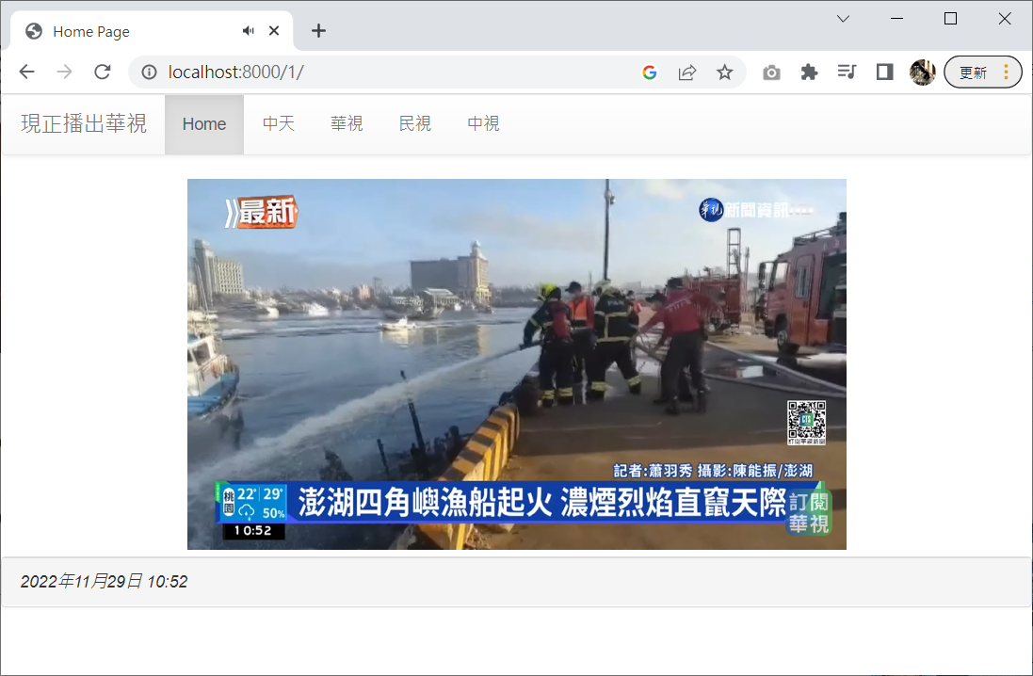
直播電視網站應用範例 說明指定預設值def index(request, tvno = 0):
新聞直播網站的執行畫面
Notes:
如果def index(request, tvno): 進入首頁不打頻道號碼http://localhost:8000/
會出現error：index() missing 1 required positional argument: 'tvno‘
要用指定預設值來解決def index(request, tvno = 0):

Slide 40
在template中使用static檔案
在settings.py中
設定STATIC_URL使用的網址
例如STATIC_URL=’/static/’，也就是指定在網址中以/static/為開頭的網址就視為是要對靜態檔案進行讀取
設定STATICFILES_DIRS
設定靜態檔案真正要放置的檔案位置。一般而言都會放在網站目錄下的static資料夾，所以都會以BASE_DIR / 'static'進行設定
在template檔案中使用靜態檔的專用載入方式({% load static %})
STATIC_URL = 'static/'
STATIC_ROOT = BASE_DIR / 'staticfiles'
STATICFILES_DIRS = [
BASE_DIR / ‘static’ #從這目錄下copy檔案到STATIC_ROOT目錄
]
Notes:
問：已有static目錄了，為何還要設定staticfiles並將檔案copy過去?
Ans：此設定是給templates引擎知道要去哪找static的檔案，也就是在{% load static %}之內會用到，另外其他套件的static file也會一起copy進來，不會只有我們建立的static files
python manage.py collectstatic
http://127.0.0.1:8000/static/images/logo.png

Slide 41
本範例網站的目錄結構 python manage.py collectstatic
(dj4ch04) D:\projects\dj4book\dj4ch06>tree
列出磁碟區 Data 的資料夾 PATH
磁碟區序號為 E2B3-EFA1
D:.
├─dj4ch06
├─mysite
│ ├─migrations
│ ├─templates
├─static
│ └─images
└─staticfiles
├─admin
│ ├─css
│ │ └─vendor
│ │ └─select2
│ ├─fonts
│ ├─img
│ │ └─gis
│ └─js
│ ├─admin
│ └─vendor
│ ├─jquery
│ ├─select2
│ │ └─i18n
│ └─xregexp
└─images
Notes:
上述的設定完成之後,需要再執行collectstatic的指令,用來把靜態檔案從static的
資料夾中複製一份到staticfles資料夾中,
python manage.py collectstatic

Slide 42
直播電視網站應用範例
例如放在/images資料夾之下的logo.jpg，在Django要使用以下的方式
{% load static %}放在整個檔案啟始處
{% load static %}
<img src="{% static "images/logo.png" %}" width=60>
Notes:
python manage.py collectstatic
執行完上面指令後，就可直接用下面網址形式load靜態檔案
http://127.0.0.1:8000/static/images/logo.png

Slide 43
直播電視網站應用範例
把logo.png放在static/images資料夾之內，接著再index.html中把這個logo.png加入到Bootstrap選單列的navbar-brand中，如下所示：
<div class='navbar-header'>
<a class='navbar-brand' href='#'>
{% load static %}
<img src="{% static 'images/logo.png' %}" width=60>
現正播出{{tv.name}}</a>
</div>

Slide 44
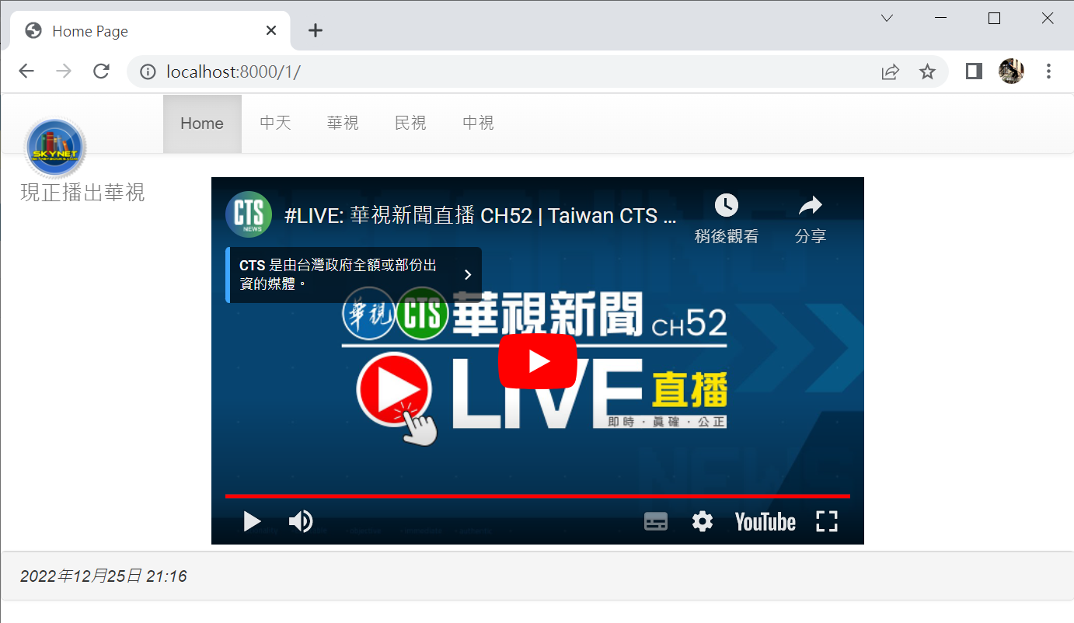
直播電視網站應用範例
加上圖形logo的範例網站執行畫面

Slide 45
進階Template技巧
Template本身提供了繼承的用法，使得大型的網站不用把每一個.html檔都弄到很大，只要把一些共用的資訊放在基礎的template中，然後在別的.html檔案中加上引用即可。
這樣做的好處不只讓每一個檔案變得比較簡單好管理，同時如果有一些共通的資訊需要修改的話，只要改一個檔案即等於套用到所有引用到此檔案的.html檔案，不至於產生資訊不同步的問題。
Notes:
共通的部份可統一管理，也不會忘了改某一個檔案

Slide 46
Template模板的繼承
Template的繼承與引入的關係的功能主要的原因是
網站中大部份的排版設計都是由幾個固定的部份構成
一個網頁，基本上可以看成由頁首、內容、以及頁腳三者所構成
設計一個base.html的基礎檔案，放置一些固定不變的HTML網頁碼的部份，會做改變的內容，則使用{% block name %}{% endblock %}做註記
Notes:
不同的頁面中還必須要有一致的頁首標頭(header)以及頁腳(或稱頁尾,footer)才行。
內容的部份可能還會切出許多的欄位。HTML檔案的最開頭,一定要有<IDOCTYPEhtml>、
<head><meta charset='utf-8">等等一些制式的設定,此外,如果套用現有的程式庫的
話,還有之前一大串的 Bootstrap 和jQuery等CDN連結等等,這些也希望能夠出現一次
就好。

Slide 47
Template模板的繼承
修改以上一節的直播新聞網站，先把index.html轉換成base.html，如下所示：
<!-- base.html (ch06 project) -->
<!DOCTYPE html>
<html>
<head>
<meta charset='utf-8'>
<title>{% block title %}{% endblock %}</title>
<!-- Latest compiled and minified CSS -->
<link rel="stylesheet" href="https://maxcdn.bootstrapcdn.com/bootstrap/3.3.6/css/bootstrap.min.css" integrity="sha384-1q8mTJOASx8j1Au+a5WDVnPi2lkFfwwEAa8hDDdjZlpLegxhjVME1fgjWPGmkzs7" crossorigin="anonymous">

Slide 48
Template模板的繼承
<!-- Optional theme -->
<link rel="stylesheet" href="https://maxcdn.bootstrapcdn.com/bootstrap/3.3.6/css/bootstrap-theme.min.css" integrity="sha384-fLW2N01lMqjakBkx3l/M9EahuwpSfeNvV63J5ezn3uZzapT0u7EYsXMjQV+0En5r" crossorigin="anonymous">
<!-- Latest compiled and minified JavaScript -->
<script src="https://maxcdn.bootstrapcdn.com/bootstrap/3.3.6/js/bootstrap.min.js" integrity="sha384-0mSbJDEHialfmuBBQP6A4Qrprq5OVfW37PRR3j5ELqxss1yVqOtnepnHVP9aJ7xS" crossorigin="anonymous"></script>
</head>

Slide 49
Template模板的繼承
<body>
<nav class='navbar navbar-default'>
<div class='container-fluid'>
<div class='navbar-header'>
<div class='navbar-brand' align=center>
{% load staticfiles %}
<img src="{% static "images/logo.png" %}" width=60>
{% block tvname %}{% endblock %}
</div>
</div>
{% block menu %}{% endblock %}
</div>
</nav>
Notes:
{% block menu %}{% endblock %}
從<div class=“navbar-nav”>的上面開始切

Slide 50
Template模板的繼承
{% block content %}{% endblock %}
<div class='panel panel-default'>
<div class='panel-footer'><em>{{ now }}</div>
</div>
<script src="https://code.jquery.com/jquery-3.1.0.min.js" integrity="sha256-cCueBR6CsyA4/9szpPfrX3s49M9vUU5BgtiJj06wt/s=" crossorigin="anonymous"></script>
</body>
</html>
Notes:
<div class='conatiner’>
<iframe width="560" height="315"

Slide 51
Template模板的繼承
在各個.html檔案間共用的HTML片段，也可以製作成.html檔案，然後在需要的時候再使用(% include "檔案名稱" %) 來引入，例如以下的footer.html：
<!-- footer.html -->
<em>Copyright 2023 https://104.es, All rights reserved.</em>
現在時刻：{{ now }}
在base.html中的</body>之前就可以使用以下的指令把這一個檔案引入到base.html中使用：
{% include "footer.html" %}

Slide 52
Template模板的繼承
調整index.html，如下所示：
<!-- index.html (ch06 project) -->
{% extends 'base.html' %}
{% block title %}電視新聞直播{% endblock %}
{% block tvname %} 現正播出{{tv.name}} {% endblock %}
{% block menu %}
<ul class='nav navbar-nav'>
<li class='active'><a href='/'>Home</a></li>
{% for tv in tv_list %}
<li><a href='/{{ forloop.counter0 }}/'>{{tv.name}}</a></li>
{% endfor %}
</ul>
{% endblock %}
Notes:
原則：不同block之間不會有html元素，只有block內才有html

Slide 53
Template模板的繼承
{% block content %}
<div class='conatiner'>
<div id='tvcode' align='center'>
<iframe width="560" height="315" src="https://www.youtube.com/embed/{{tv.tvcode}}?autoplay=1" frameborder="0" allowfullscreen></iframe>
</div>
</div>
{% endblock %}
Notes:
檢查口訣：block之間不應該有其他html tag了

Slide 54
共用模板的使用範例
增加英文新聞直播功能，在urls.py中加入兩行設定：
path('engtv/', views.engtv),
path('engtv/<int:tvno>/', views.engtv, name='engtv-url'),
在views.py中加入engtv()函數：
def engtv(request, tvno='0'):
tv_list = [{'name':'SkyNews', 'tvcode':'9Auq9mYxFEE'},
{'name':'Euro News', 'tvcode':'pykpO5kQJ98'},
{'name':'India News', 'tvcode':'Xmm3Kr5P1Uw'},
{'name':'CCTV', 'tvcode':'XWq5kBlakcQ'},]
now = datetime.now()
tvno = tvno
tv = tv_list[int(tvno)]
return render(request, 'engtv.html', locals())

Slide 55
Template模板的繼承
engtv.html，如下所示：
<!-- engtv.html (ch06 project) -->
{% extends "base.html" %}
{% block title %}English News {% endblock %}
{% block tvname %} {{tv.name}} {% endblock %}
{% block menu %}
<ul class='nav navbar-nav'>
<li class='active'><a href='/'>Home</a></li>
<li><a href='{% url 'engtv-url' 0 %}'>Sky News</a></li>
<li><a href='{% url 'engtv-url' 1 %}'>Euro News</a></li>
<li><a href='{% url 'engtv-url' 2 %}'>Indea News</a></li>
<li><a href='{% url 'engtv-url' 3 %}'>CNA News</a></li>
</ul>
{% endblock %}

Slide 56
Template模板的繼承
{% block content %}
<div class='conatiner'>
<div id='tvcode' align='center'>
<iframe width="560" height="315" src="https://www.youtube.com/embed/{{tv.tvcode}}?autoplay=1" frameborder="0" allowfullscreen></iframe>
</div>
</div>
{% endblock %}

Slide 57
Template語言
Template本身也有自己的語言和語法。
{{id變數名稱}}就可以把變數的內容直接顯示出來
如果是字典型態的變數，可以利用{{id.field}}句點運算元把其中的欄位內容的值顯示出來
如果是串列型態的變數，可以利用{{id.0}}和{{id.1}}
Template語言只用來處理簡單的資料顯示即可，如果有太複雜的程式邏輯，應該是放在views.py中的函數，讓Python來處理。
Notes:
Python中這樣的格式的變數(field:10)(此為字典型態變數)。
那麼,如果要在Template 中取出的資料是串列型態變呢?因為串列是以索引值當做
是取出內容的依據,因此就如同之前取出字典變數內容一樣,只是kev值改為數字,像是
如果有一個串列id=[Item1,item2],則在template 檔案中,可以使用{{id.0}}和{{id.1}}
分別把這兩個資料項目取出。

Slide 58
判斷決策指令
在條件的表示式上，許多運算子包括 (>, <, <=, >=, !=, ==) ，也可以使用and/or串接2個以上的條件，並使用not做否定條件，或是某一些字元有沒有存在於另外一個字串裡面，則可以使用「in」這個運算子
{% if 條件 %} ... {% endif %}
{% if 條件 %} ... {% elif 條件 %} ... {% endif %}
{% if 條件 %} ... {% elif 條件 %} ... {% else %}... {% endif %}
{% if car in cars %} ... {% endif %}
{% if 'a' in 'abcdef’ %} ... {% endif %}
Notes:
請留意,endif和 elf這兩個關鍵字的end 和if以及el和if之間並沒有空格,上述法
敘述中,「⋯」這個符號可以使用任意數量的HTML/CSS/JavaScript 或是其他的(%%)命
令取代,當然也可以是很多行的HTML/CSS/JavaScript 程式碼。
{% if car in cars %} ... {% endif %}
或是
{% if 'a' in 'abcdef’ %} ... {% endif %}

Slide 59
決策指令
提供一個可以根據目前的系統時間來對瀏覽者顯示早安或晚安的訊息
在views.py的index()可以使用以下的方法找出目前系統時間的小時這個項目：
hour = now.timetuple().tm_hour
或是
hour = now.hour
接著在index.html中加入以下的程式碼：
{% if hour > 18 %}
晚安
{% elif hour < 10 %}
早安
{% endif %}
<br>
Notes:
以下放在<iframe width=“560“…的div上方
{% if hour > 18 %}
晚安
{% elif hour < 10 %}
早安
{% else %}
午安
{% endif %}
<br>
{% endblock %}

Slide 60
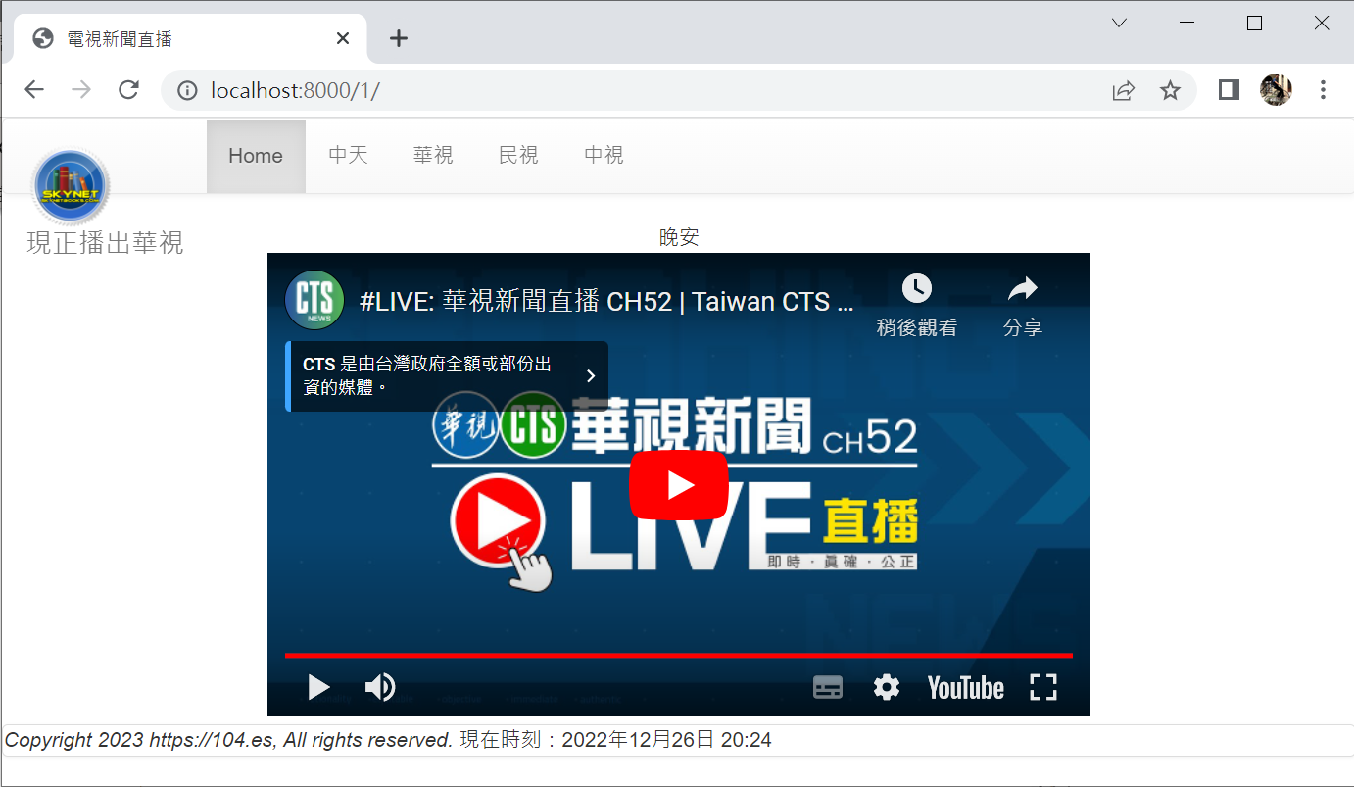
決策指令
加入早晚安訊息功能的網站執行畫面

Slide 61
迴圈指令
二手車庫存顯示網頁的例子。假設網站有以下的資料要依使用者的選擇顯示在網頁上：
car_maker是車廠的名稱串列，而car_list則是依car_maker中的順序填入目前有庫存的汽車型號
car_maker = ['SAAB', 'Ford', 'Honda', 'Mazda', 'Nissan','Toyota' ]
car_list = [ [],
['Fiesta', 'Focus', 'Modeo', 'EcoSport', 'Kuga', 'Mustang'],
['Fit', 'Odyssey', 'CR-V', 'City', 'NSX'],
['Mazda3', 'Mazda5', 'Mazda6', 'CX-3', 'CX-5', 'MX-5'],
['Tida', 'March', 'Livina', 'Sentra', 'Teana', 'X-Trail', 'Juke', 'Murano'],
['Camry','Altis','Yaris','86','Prius','Vios', 'RAV4', 'Wish']
]

Slide 62
迴圈指令urls.py Views.py
urls.py中的網址對應設計如下：
path('carlist/', views.carlist),
path('carlist/<int:maker>/', views.carlist, name='carlist-url'),
Views.py中定義carlist函數設計如下：
def carlist(request, maker=0):
car_maker = ['SAAB', 'Ford', 'Honda', 'Mazda', 'Nissan','Toyota' ]
car_list = [ [],
['Fiesta', 'Focus', 'Modeo', 'EcoSport', 'Kuga', 'Mustang'],
['Fit', 'Odyssey', 'CR-V', 'City', 'NSX'],
['Mazda3', 'Mazda5', 'Mazda6', 'CX-3', 'CX-5', 'MX-5'],
['Tida', 'March', 'Livina', 'Sentra', 'Teana', 'X-Trail', 'Juke', 'Murano'],
['Camry','Altis','Yaris','86','Prius','Vios', 'RAV4', 'Wish']
]
maker = maker
maker_name = car_maker[maker]
cars = car_list[maker]
return render(request, 'carlist.html', locals())

Slide 63
迴圈指令
carlist.html的內容如下：
<!-- carlist.html (ch06 project) -->
<!DOCTYPE html>
<html>
<head>
<meta charset='utf-8'>
<title>二手車賣場</title>
</head>
<body>
<h2>歡迎光臨DJ二手車賣場</h2>
<table>
<tr>
{% for maker in car_maker %}
<td bgcolor="#ccffcc">
<a href="{% url 'carlist-url' forloop.counter0 %}">{{maker}}</a>
</td>
{% endfor %}
</tr>
</table>
Notes:
bgcolor可不加引號，就可直接看到顏色，網頁顯示結果相同
先show結果，若ok再往下頁

Slide 64
迴圈指令
{% if cars %}
<table>
<tr><td>車廠</td><td>車款</td></tr>
{% endif %}
{% for c in cars %}
<tr bgcolor="{% cycle '#eeeeee' '#cccccc' %}">
<td>{{maker_name}}</td><td>{{ c }}</td>
</tr>
{% empty %}
<h3>車廠<em>{{maker_name}}</em>目前無庫存車</h3>
{% endfor %}
{% if cars %}
</table>
{% endif %}
</body>
</html>
Notes:
tr>td*2

Slide 65
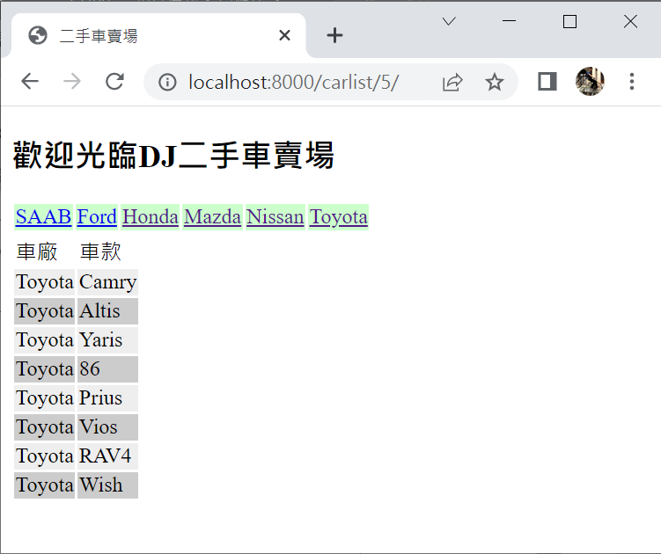
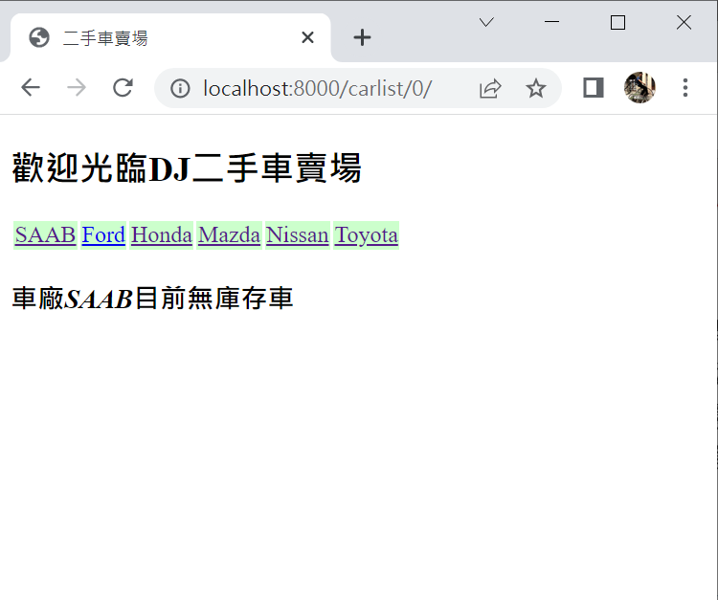
迴圈指令
顯示指定車廠之車款列表
指定車廠無車款時之顯示畫面
Notes:
練習：可試看看套用base-html的bs

Slide 66
forloop的計數器相關變數
forloop變數名稱 | 說明
forloop.counter | 從1開始計算的當前計數器
forloop.counter0 | 從0開始計算的當前計數器
forloop.revcounter | 從1開始索引的當前倒數計數器
forloop.revcounter0 | 從0開始索引的當前倒數計數器
forloop.first | 如果現在是迴圈的第1圈，則它的內容為True，否則為False
forloop.last | 如果現在是迴圈的最後1圈，則它的內容為True，否則為False
forloop.parentloop | 如果是在巢狀迴圈的狀態下，可以讓內層的迴圈瞭解目前外層迴圈的當前計數

Slide 67
過濾器與其它的語法標記
過濾器名稱 | 用法 | 範例
addslashes | 為字串需要的地方加上跳脫字元 | {{ msg | addslashes}}。如msg的內容為”It’s a cat”會變為”It\’s a cat”
capfirst | 為字串加上首字大寫 | {{ msg | capfirst }}。如msg的內容為”django”，會變為”Django”
center, ljust, rjust | 為字串內容加上指定空格之後置中，靠左、靠右對齊 | {{ msg | center:”15”}}
cut | 在字串中移除指定之子字串 | {{ msg | cut:” “ }}。移除所有的空白
date | 設定日期的顯示格式 | {{ value | date:”D d M Y”}}。value為datetime的標準格式，而我們可以使用date來指定按顯示的格式與內容。詳細的設定方法請參考網頁上的說明。
default | 如果沒有值，則使用預設值 | {{ msg | default:”沒有訊息” }}

Slide 68
過濾器與其它的語法標記
dictsort | 為字典型式內容的變數排列順序 | {{ value | dictsort:”name”}}。以名字欄位來做為排序的依據。
dictsortreversed | 上一指令的反向排序
divisibleby | 測試數值資料是否可被指定的數整除 | {{ value | divisibleby:5}}。測試value是否可為5整除。
escape | 把字串中的HTML標記變成顯示用的字串 | {{ msg | escape }}。msg中若有HTML標誌，會失去作用且被以文字的型式顯示出來。
filesizeformat | 以人們習慣的方式顯示檔案大小的格式（KB, MB等等） | {{ value | filesizeformat }}
first | 只取出串列資料中的第1個 | {{ values | first }}
last | 只取出串列資料中的最後1個 | {{ values | last}}

Slide 69
過濾器與其它的語法標記
length | 傳回串列資料的長度 | {{ values | length }}
length_is | 測試資料是否為指定長度 | {{ values | length_is:”3” }}。測試values的長度是否為3
floatformat | 以指定的符點數格式來顯示資料 | {{value | floatformat:3}}。指定3位小數位數。
linebreaks | 把文字的內容之換行符號轉換為HTML的<br />和<p></p> | {{ msg | linebreaks }}
linebreaksbr | 把文字的內容之換行符號轉換為<br /> | {{ msg | linebreaksbr }}
linenumber | 把顯示的文字加上行號 | {{ msg | linenumbers }}

Slide 70
過濾器與其它的語法標記
lower/upper | 把字串內容全部換成小寫/大寫
random | 以亂數來把前面的資料內容擇一顯示 | {{ values | random }}
safe | 標記字串為安全的，不需要再處理跳脫字元 | {{ msg | safe }}
slugify | 把前面的字串空格變成「-」號，讓此字串可以安全地放在網址列上 | {{ msg | slugify }}。若原本的msg內容為”It’s a cat”，則會傳回”its-a-cat”。
striptags | 把所有的HTML標記均移除 | {{ msg | striptags }}

Slide 71
過濾器與其它的語法標記
truncatechars | 把過長的字串裁切成指定的長度，同時在最後面的3個字元會換成「...」 | {{ msg | truncatechars:12 }}
wordcount | 計算字數 | {{ msg | wordcount }}
yesno | 依照值的內容是True, False還是None，顯示出有意義的內容 | {{ value | yesno:”是，否，可能吧” }}

Slide 72
django.contrib.humanize模組 要放在mysite之前
能使顯示內容的表達想要更人性化
將'django.contrib.humanize',
加入到settings.py中的INSTALLED_APP中
使用intcomma過濾器，把數字加上千分位顯示
簡化二手車的資料項目數，但增加一個價格的欄位，如下所示：
def carprice(request, maker=0):
car_maker = ['Ford', 'Honda', 'Mazda’]
car_list = [[ {'model':'Fiesta', 'price': 203500},
{'model':'Focus','price': 605000},
Notes:
'django.contrib.humanize',
'mysite’,
Car_list會出現indent錯誤，原因是car_maker前面是空格不是tab和car_list不一致
將他們都修正為tab即可(統一就好)

Slide 73
django.contrib.humanize模組
{ 'model':'Mustang','price': 900000}],
[{'model':'Fit', 'price': 450000},
{'model':'City', 'price': 150000},
{'model':'NSX', 'price':1200000}],
[{'model':'Mazda3', 'price': 329999},
{'model':'Mazda5', 'price': 603000},
{'model':'Mazda6', 'price':850000}],]
maker = maker
maker_name = car_maker[maker]
cars = car_list[maker]
return render(request, 'carprice.html', locals())

Slide 74

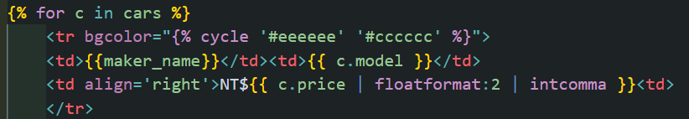
django.contrib.humanize模組 copy carlist.html來改
把這個網頁叫做carprice，因此在urls.py也別忘了做相對應的修正
為了可以顯示出正確的價格格式，在顯示價格時使用了以下的過濾器：
<td>{{maker_name}}</td><td>{{ c.model }}</td>
<td align='right'>NT${{ c.price | floatformat:2 | intcomma }}</td>
path('carprice/', carprice),
path('carprice/<int:maker>/', carprice, name='carprice-url'),
Notes:
Copy carlist.html 改名成 carprice.html
在 carprice.heml, 取代 carlist 成 carprice
注意：在Template 檔案中加上{% load humanize %}才可以使用。(放最上面)
否則會出現Invalid filter: 'intcomma’
show價格那行加在{{maker_name}}那行下面

Slide 75
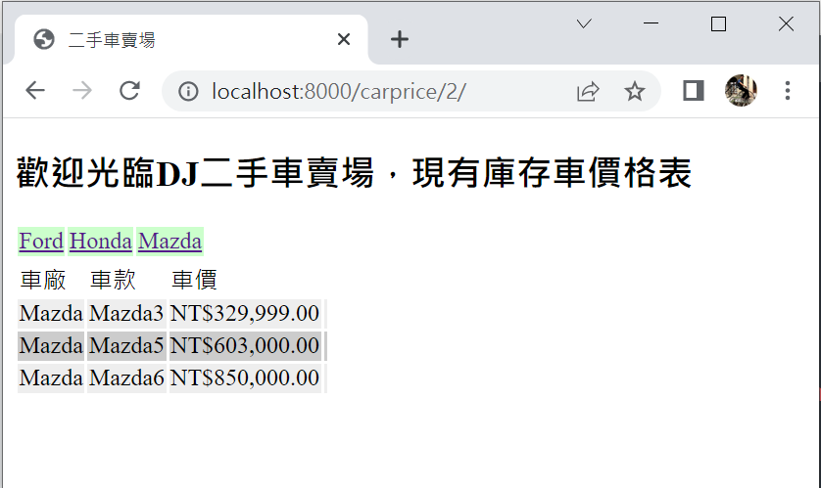
django.contrib.humanize模組
加上千分位以及小數點格式的價格列表網頁

Slide 76
補充
{%now格式字串%},例如在網頁中使用以下的標記:
{% now ‘D M Y h:m:s a’%}
則會顯示像是:「Wed Jul 2016 08:07:46 p.m。這樣的字串,如此就不用在views的函式中取得現在時間了。
{% now "DATE_FORMAT" %}
{% lorem [count] [method][random] %}
後面接受3個參數,count是次數,而method 可以設定為 w表示文字,p表示段落,最後面如果加上random,則會以亂數的方式產生這些字串。
例如使用{% lorem 2 p random %}

Slide 77
習題-拆解-檔案在06template\livetv\mysite\templates
第0步：已有xxx_all.html，建立新的空的base.html
第一步：原則Base部份先包含header & footer：先視為共同都有的部份，只拆出個別有差異的content、extra css、extra js，所以將about_all.html共同的部分(含header & footer)拆開搬到base.html，其餘有差異的保留變成about.html的內容
第二步：再將其他的xxx_all.html 和 base.html比對，有相同的部份，表示base已有，就要去掉，只保留不同的部份，也就是個別html有差異的部份
第三步：再將base.html拆開成base & header & footer

Slide 78
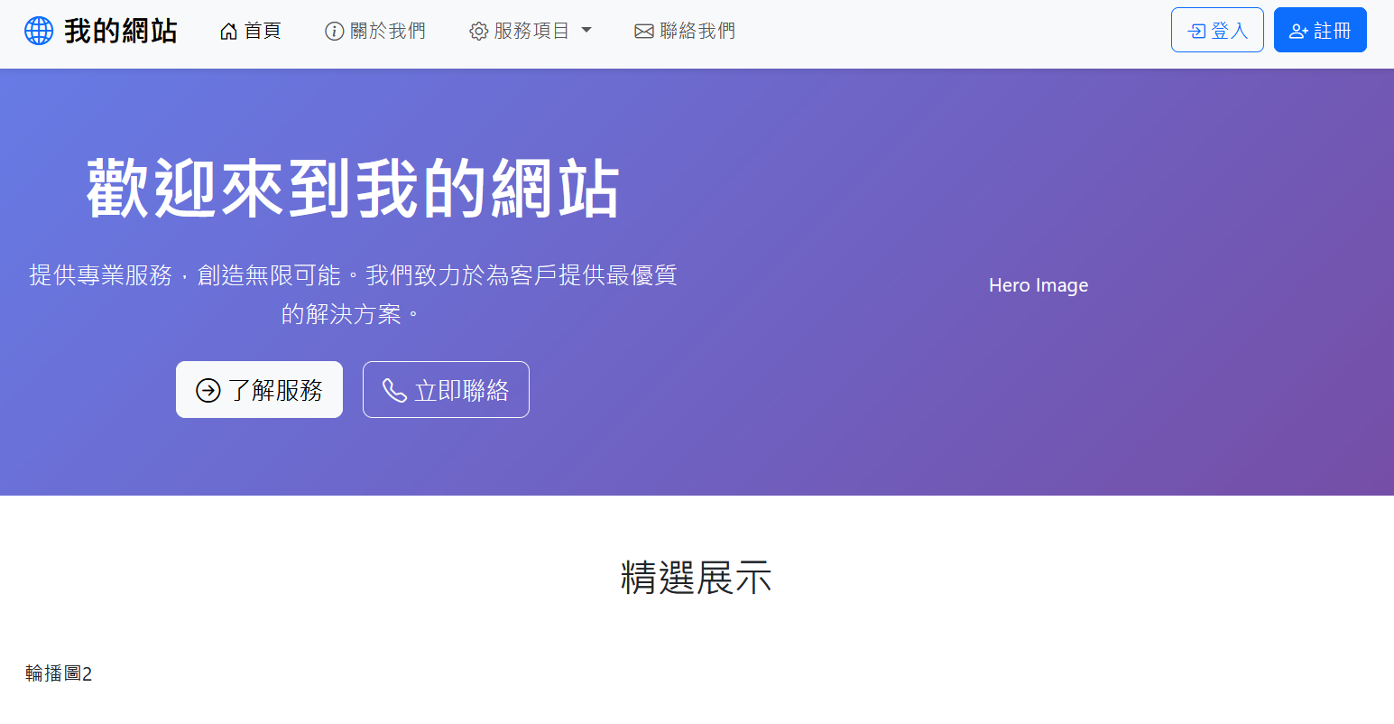
共用模版的使用-習題-公司官網模板

